Slide 1
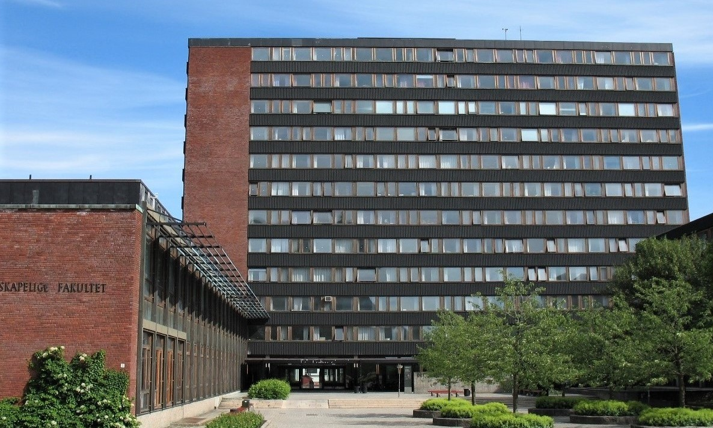
Velkommen!
Til STV1010

Slide 2
Plan for i dag:
Før pause:
Introduksjon om faget
Bli kjent!
Sette forventninger
Etter pause:
Gruppediskusjon
Oppgave for neste gang

Slide 3
Hvem er jeg?
Gard Olav Dietrichson (25),
Fra Kolbotn
Tok Bachelor her på instituttet, med støtteemner i Sosiologi, går nå 3. semester på masterprogrammet
gardod@student.sv.uio.no

Slide 4
Hvem er jeg?
Interesseområder
Hovedfokus på nasjonal politikk i
Japan
Taiwan
Israel
Kvinnelig representasjon
Valgdesign
Rational Choice institusjonalisme
Diskursanalyse
Kulturanalyse
Skriver Master om effekten av kjønnskvoter i MMM systemer

Slide 5
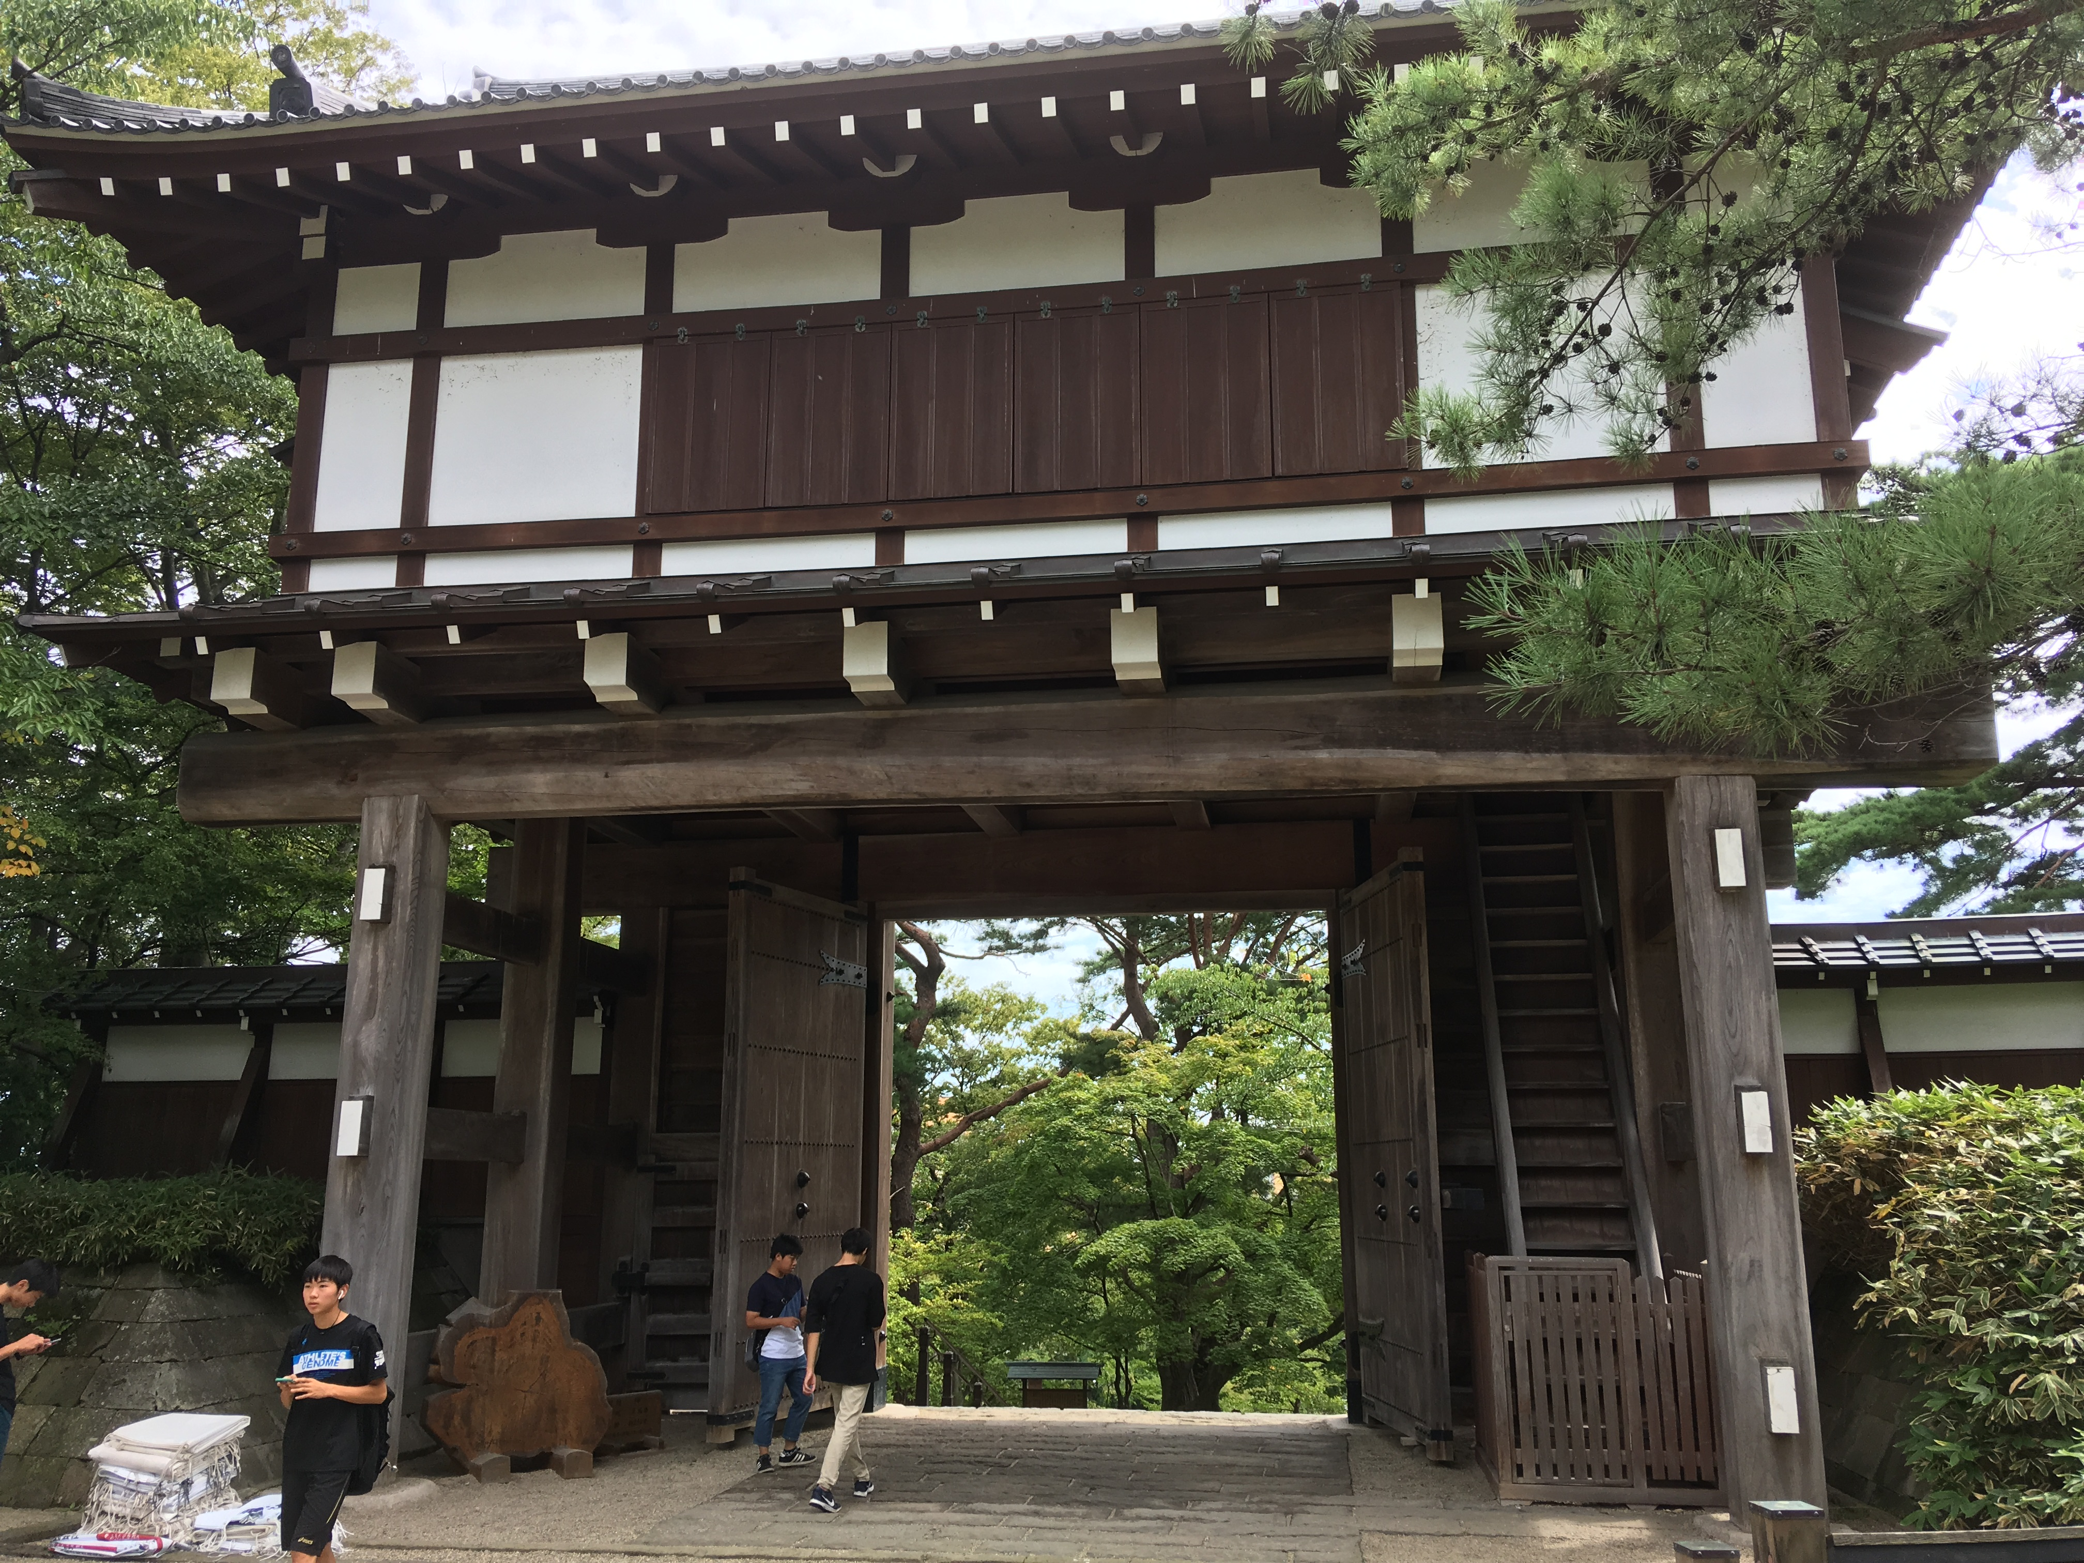
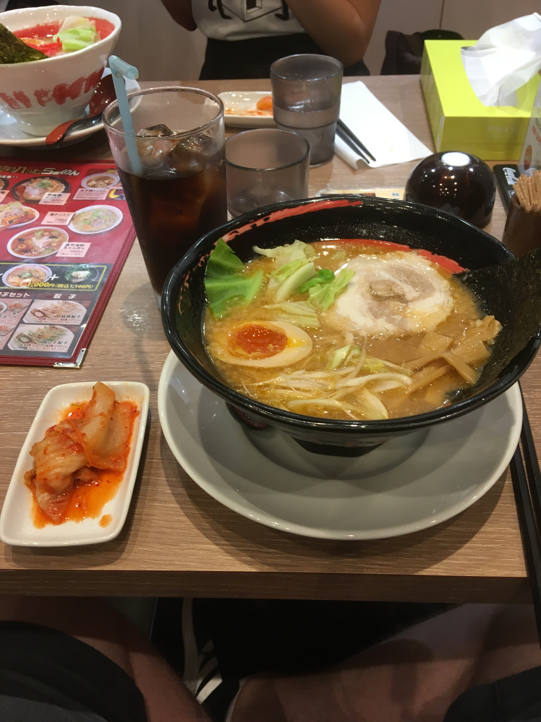
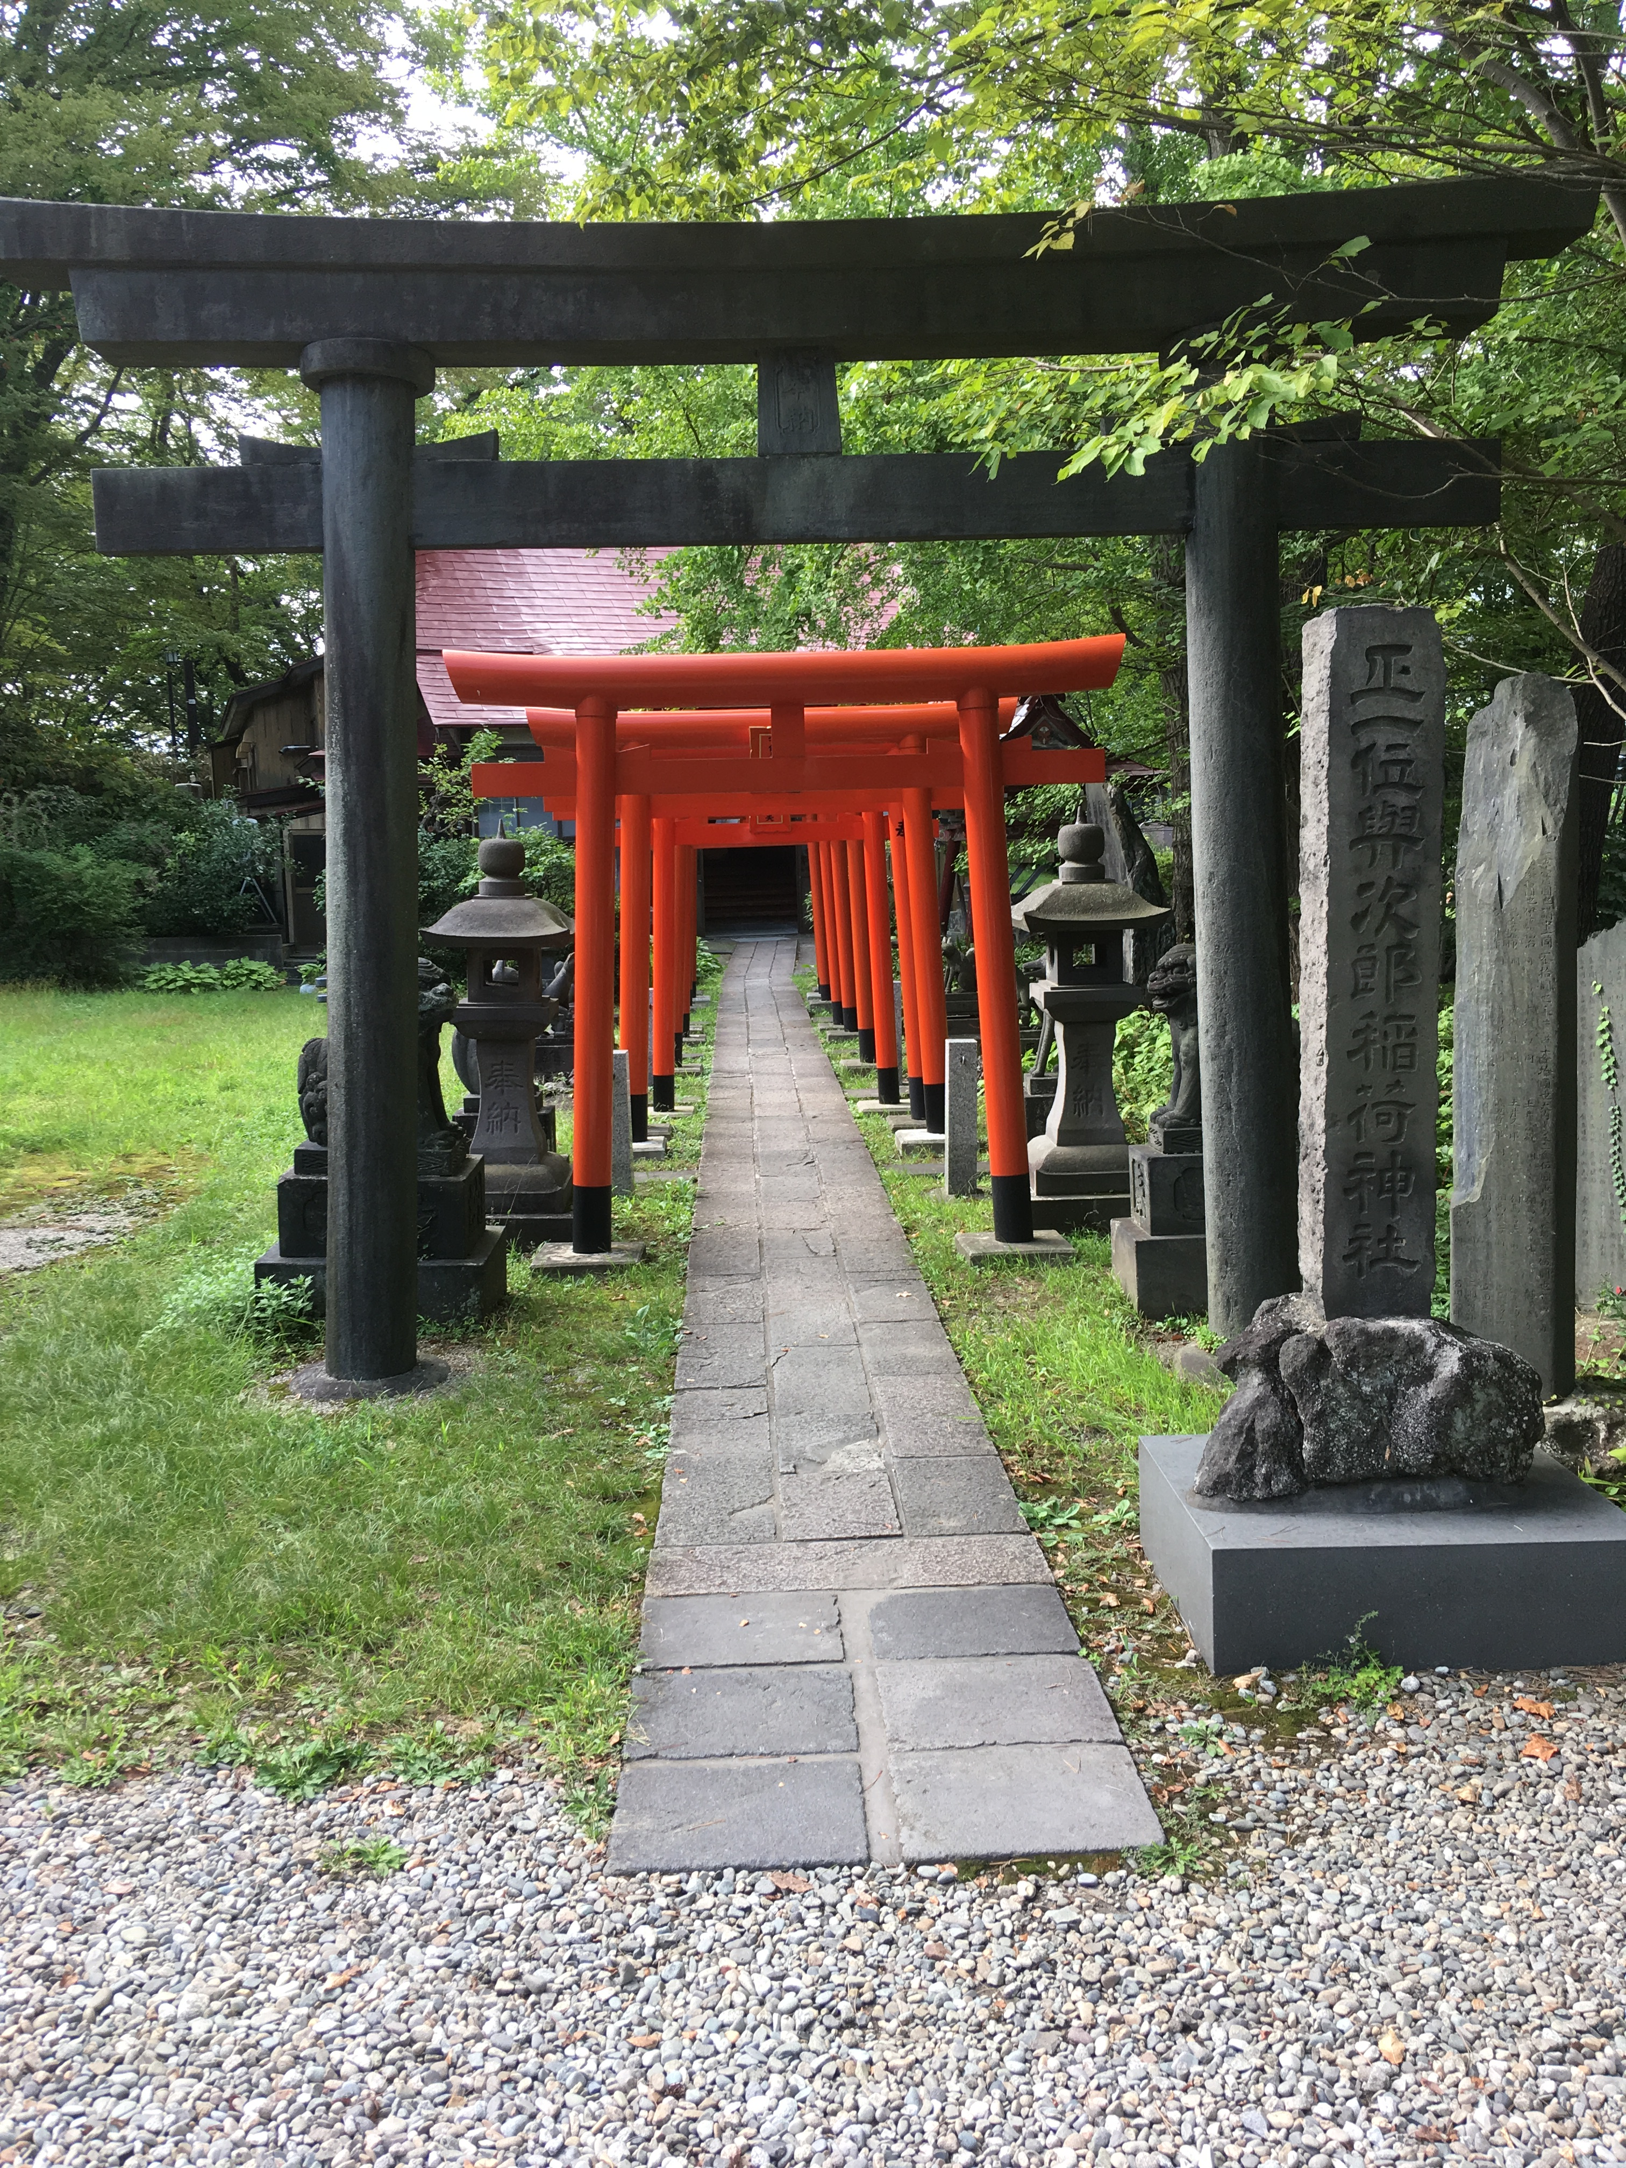
Anbefaler alle som kan å dra på utveksling

Slide 6
Anbefaler alle som kan å dra på utveksling
Bra for både livserfaring og akademisk utvikling
Nyttig å gjøre litt undersøkelser om hva mulighetene deres er alt nå
Du vet aldri når neste pandemi kommer, så grip sjansen

Slide 7
Introduksjonsaktivitet
I grupper på 2-3 gå i rundgang og forbered på å introdusere hverandre
Alder
Hvor du er fra
Favoritt (eller godt likt) stykke media
Hvorfor valgte du statsvitenskap?
Gard, 26, Kolbotn, Dark side of the moon, fordi jeg ble redd for matte

Slide 8
Seminarenes mål
11 faglige seminarer totalt
Følge opp forelesningene og øke deres forståelse for temaene
Øve opp ferdigheter
Ressurs for læring, ikke vær redd for å stille det dere oppfatter som dumme spørsmål
Sosial funksjon

Slide 9
Oppgaveskriving
Oppgave mellom hvert seminar
Åtte oppgaver på rundt 250 ord
Korte oppgaver
Lista er ikke høy, men det hjelper å legge inn en god innsats
En lengre datainnsamlingsøvelse på 800 ord
Det kommer mer info om denne senere
Oppgaver skal leveres på Canvas senest to virkedager før seminaret
Leveres under «oppgave» funksjonen i Canvas

Slide 10
Formelle krav
Jeg godkjenner oppgaver, og hvis en oppgave ikke er godkjent kan dere få beskjed om å levere på nytt
Husk at oppgavene er for deres skyld også, bruk dem som muligheter til å forberede dere til eksamen
Dere må bestå minst 4 av 8 korte oppgaver for å gå opp til eksamen
Deltakelse på minst 6 seminarer

Slide 11
Formelle krav
Gitt at du ikke kan delta på et seminar, informer meg så snarest du kan
Det er ikke strengt nødvendig å få godkjent fravær, med mindre du er kritisk nærme å bli underkjent i oblig. Aktiviteter
Ta kontakt med SV-Info dersom du må levere inn egenmelding for gyldig fravær

Slide 12
Seminarene vil stort sett gå som dette
Før pausen:
Diskutere hvordan dere har løst oppgaven i små grupper
Diskutere oppgaven I plenum
Etter pausen:
Diskutere andre problemstillinger i små grupper
Diskusjon i plenum
Jeg kommer til å gå litt mellom gruppene
Ha med penn/papir eller PC!

Slide 13
Hvem å kontakte?
Generelt om faget:
Emneansvarlig – Elin Allern
Noe til en spesifikk forelesning:
Den foreleseren – Elin Allern, Raino Malnes, Bjørn Høyland eller Kristin Ven Brusgaard
Ang. oppgave til seminar:
Meg – enten på e-post eller gjennom Canvas (eller hvis du ser meg på ES en gang)
Melde om fravær til seminar:
Meg og SV-Info

Slide 14
Hva kan dere forvente av meg
Jeg er åpen til spørsmål av alle slag, og dere kan sende en e-post på canvas eller på studentmailen min
Jeg vil gjøre mitt beste for å være tilgjengelig fysisk mellom timene samt før og etter seminarene.
Men vær klar over at det kan hende jeg refererer dere til en annen plass
Ikke se på meg som en absolutt autoritetsfigur
Har dere noen ting dere forventer av meg?

Slide 15
Hva forventer jeg av dere
Si ifra hvis dere ikke kan komme til seminaret
Delta aktivt i diskusjonene
Ha en viss grad av utviklingsmessig solidaritet
Levere oppgaver i god tid
Hva forventer dere av hverandre?

Slide 16
Gruppediskusjon!
Hva er det 21. århundres mest “brennbare spørsmål” som statsvitere burde utforske, etter ditt syn? Har denne eller disse problemstillingene motivert deg til å bli mest interessert i studie av politikk internt i land eller internasjonale relasjoner (mellom land) når du valgte å studere «statsvitenskap»? Eller er begge deler like viktig?
Diskuter i 15-20 minutter, så tar vi en samlet plenumsdiskusjon

Slide 17
Bonus diskusjonstema
KrF has mistet mye popularitet siden sitt beste resultat i 1997, diskuter hva dere mener kan være årsakene til dette tapet av oppslutning.
Sier dette mønsteret noe om folket generelt?
Sier dette noe om hva som er politisk betent?

Slide 18
Kortsvarsoppgave 1
Skru klokken 20 år tilbake, og anta at det er 2001, og at stortingsvalget nettopp har funnet sted. Valgdeltagelsen var 75,5%. Ved forrige stortingsvalg, i 1997, var valgdeltagelsen 78,3. En kommentator uttaler: "Vi ser at færre bruker stemmeretten nå enn tidligere i Norge. Valgdeltagelsen er nedadgående. Dette viser at folks misnøye med norske politikere i sin alminnelighet øker."
Hva slags slutninger trekker kommentatoren? Er det kommentatoren sier, velbegrunnet?
Begrunn svarene dine kort.
Ta gjerne en titt her før du svarer: https://snl.no/valgdeltakelse

Slide 19
Til neste gang
Husk å besvar kortsvarsoppgaven, jeg kommer til å lage innleveringsmappe for den i løpet av dagen
Generelt, husk å sjekke canvas, pass på at du får automatisk e-post når annonseringer blir postet
Les pensum, følg med på forelesninger, noter spørsmål, møt forberedt

